Slide 1
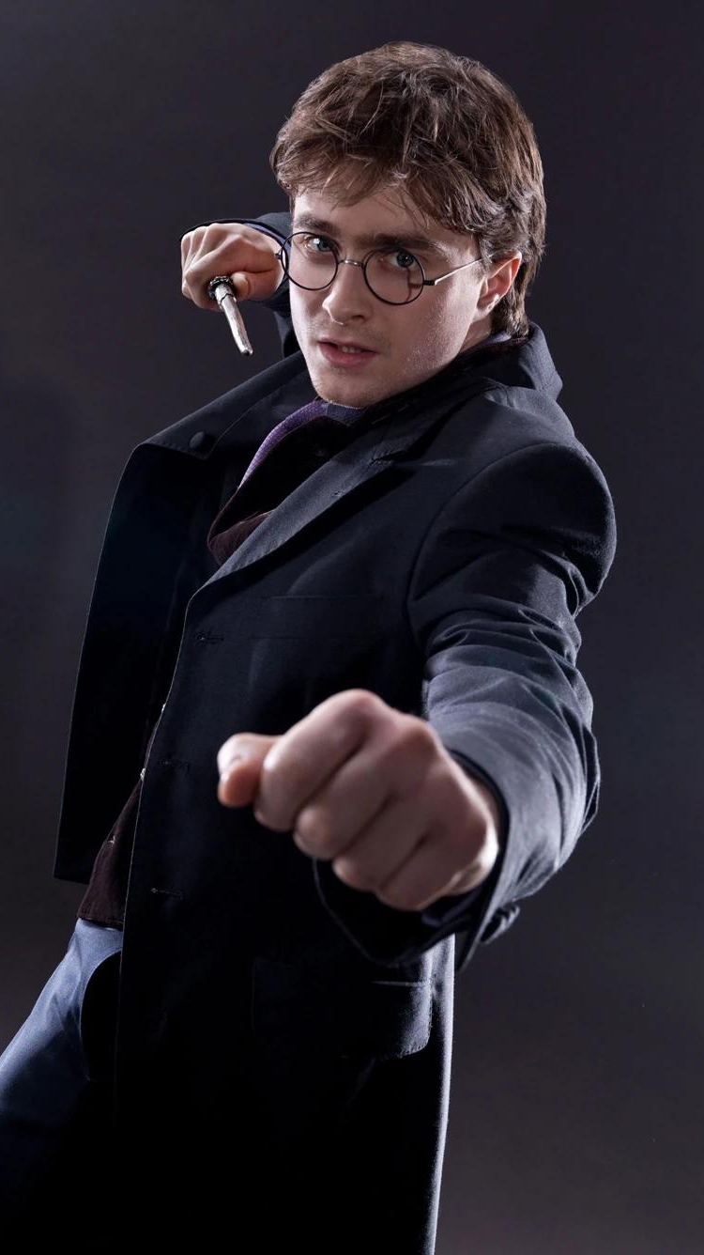
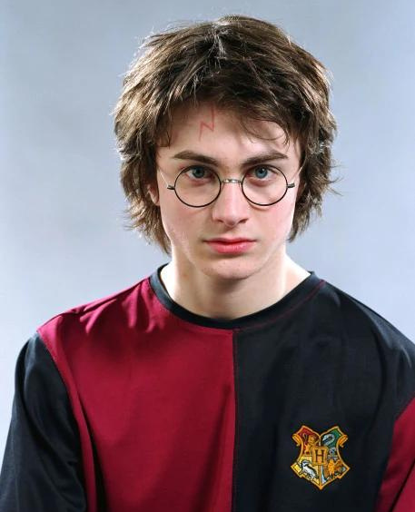
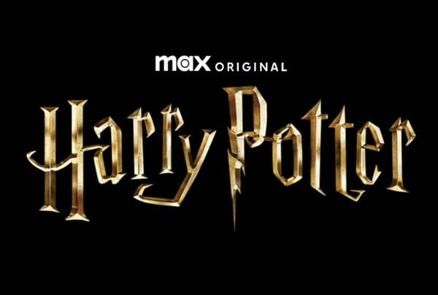
Гарри
поттер

Slide 2
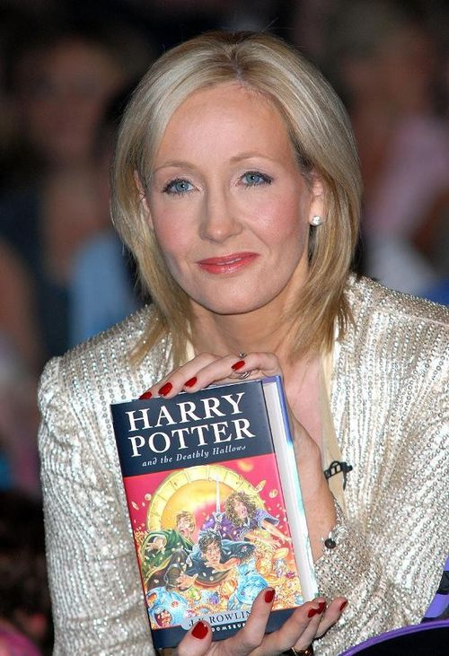
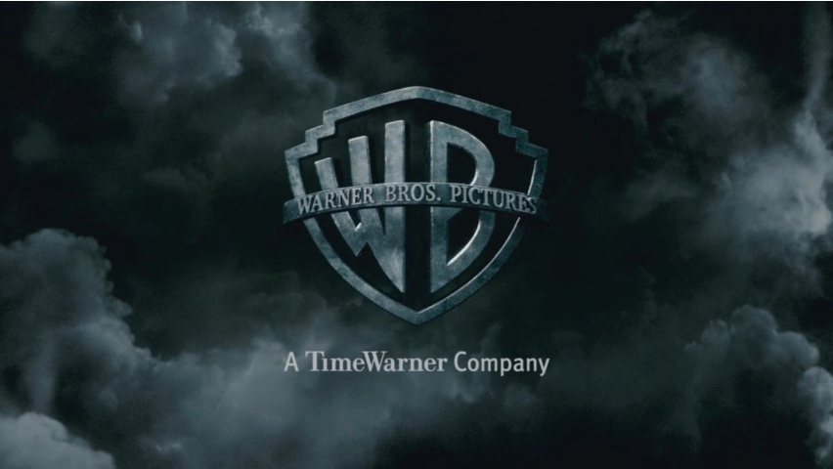
ИСТОРИЯ СОЗДАНИЯ
«Гарри Поттер» — серия фильмов, основанная на серии романов Джоан Роулинг о Гарри Поттере. Сериал был произведен и распространен компанией Warner Bros. Pictures и состоит из восьми фильмов в жанре фэнтези, начиная с «Гарри Поттер и философский камень» и заканчивая «Гарри Поттер и Дары смерти. Часть 2».

Slide 3
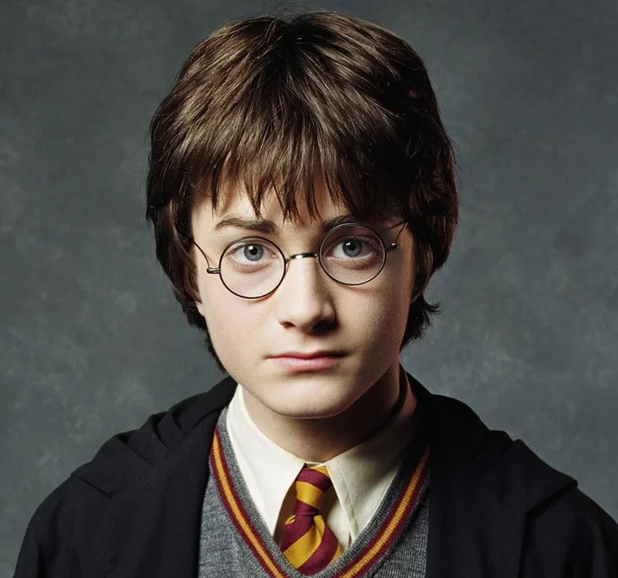
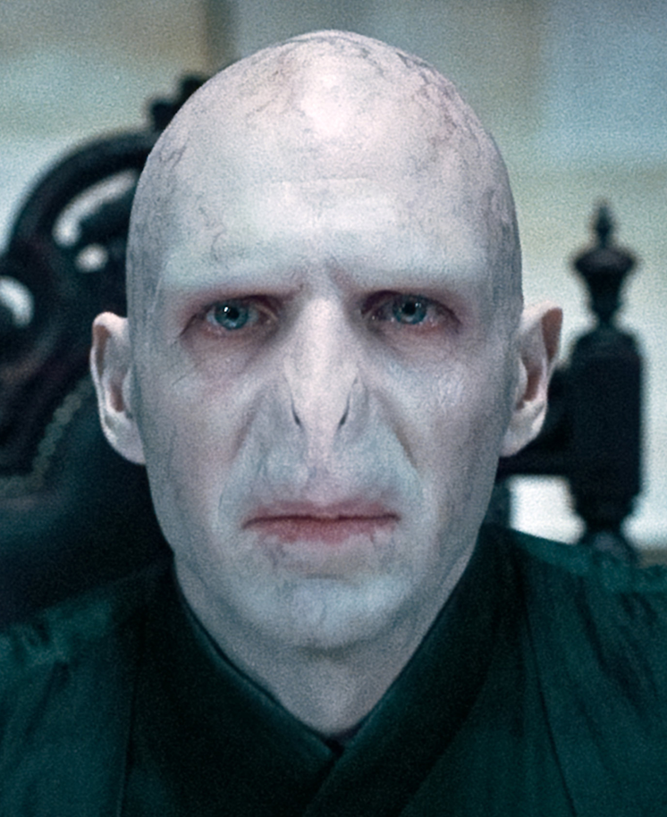
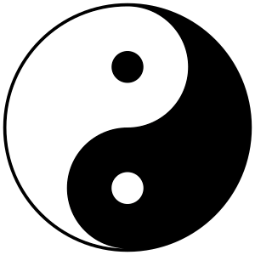
ИНФОРМАЦИИ О ФИЛЬМЕ
СЕРИАЛ ОСНОВАН НА РОМАНАХ Джоан Роулинг о Гарри Поттере. Их главный герой — мальчик-сирота, которому в начале действия 11 лет. Гарри узнаёт, что он волшебник, и оказывается в школе волшебства Хогвартс, где ему предстоит получить образование, узнать, как погибли его родители, и вступить в схватку с властелином зла Волан-де-Мортом.
ГАРРИ ПОТТЕР
ВОЛАН ДЕ МОРТ

Slide 4
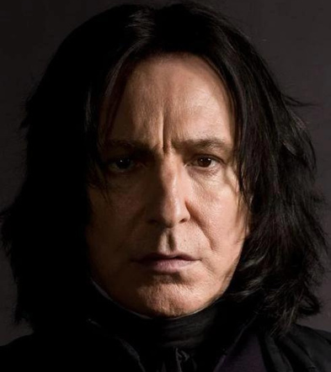
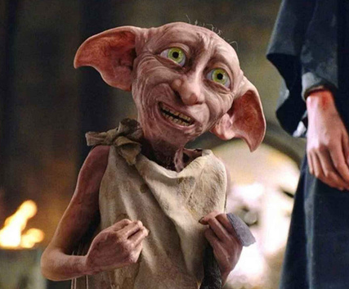
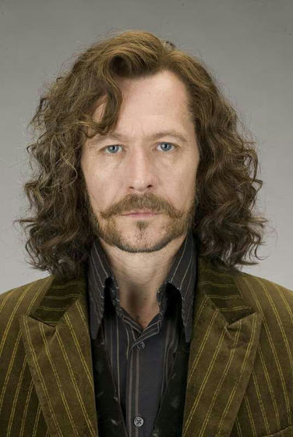
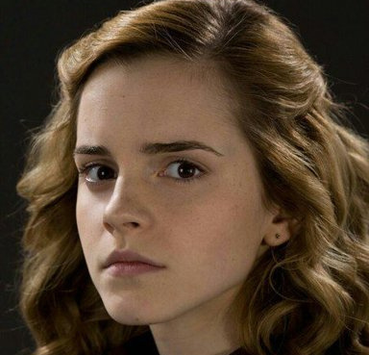
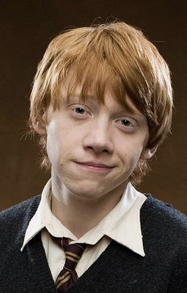
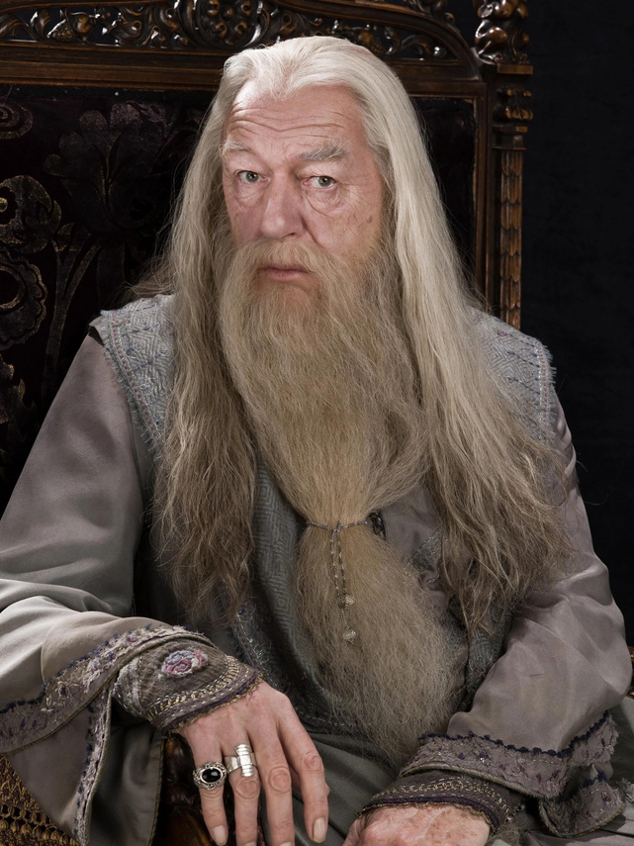
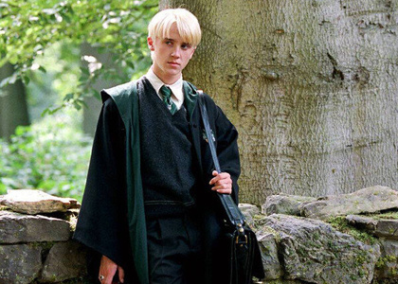
ЦЕНТРАЛЬНЫЕ ГЕРОИ
Это те персонажи которые на протяжении всего сериала всегда были рядом с Гарри.
РОН УИЗЛ - ОН ЛУЧШИЙ ДРУГ ГАРРИ ПОТТЕРА И ГЕРМИОНЫ ГРЕЙНДЖЕР. РОДИЛСЯ В ВОЛШЕБНОЙ СЕМЬЕ УИЗЛИ И ЯВЛЯЕТСЯ МЛАДШИМ ИЗ ШЕСТИ БРАТЬЕВ.
ГЕРМИОНА ГРЕЙНДЖЕР— ОДНА ИЗ САМЫХ ВЕРНЫХ ДРУЗЕЙ ГАРРИ, И ЕЁ ЛОГИЧЕСКОЕ МЫШЛЕНИЕ И РЕШИТЕЛЬНОСТЬ ИГРАЮТ КЛЮЧЕВУЮ РОЛЬ В ИХ ПРИКЛЮЧЕНИЯХ. ОНА РОДИЛАСЬ В СЕМЬЕ МАГЛОВ (НЕ ВОЛШЕБНИКОВ) НО ОКАЗАЛАСЬ ВЫДАЮЩЕЙСЯ ВЕЛЬМОЙ
ДРАКО МАЛФОЙ — ЗНАЧИМЫЙ ПЕРСОНАЖ СЕРИИ КНИГ О ГАРРИ ПОТТЕРЕ. ОН ПРОИСХОДИТ ИЗ ДРЕВНЕЙ И БОГАТОЙ ЧИСТОКРОВНОЙ СЕМЬИ ВОЛШЕБНИКОВ, ИЗВЕСТНОЙ СВОИМИ ПРЕДРАССУДКАМИ ПРОТИВ МАГГЛОВ И ПОЛУКРОВОК. МАЛФОЙ ВЫСОКОМЕРЕН, ЛЮБИТ ДЕМОНСТРИРОВАТЬ СВОЁ БОГАТСТВО И СТАТУС, ЧАСТО НАСМЕХАЯСЬ НАД ТЕМИ, КОГО СЧИТАЕТ НИЖЕ СЕБЯ, ОСОБЕННО НАД ГАРРИ, РОНОМ И ГЕРМИОНОЙ.
СЕВЕРУС СНЕГГ (СНЕЙП) — ОДИН ИЗ САМЫХ ЗАГАДОЧНЫХ И МНОГОСЛОЙНЫХ ПЕРСОНАЖЕЙ СЕРИИ КНИГ О ГАРРИ ПОТТЕРЕ. ОН БЫЛ ПРОФЕССОРОМ ЗЕЛЬЕВАРЕНИЯ В ХОГВАРТСЕ, ЗАТЕМ ПРЕПОДАВАЛ ЗАЩИТУ ОТ ТЁМНЫХ ИСКУССТВ И, В КОНЦЕ КОНЦОВ, СТАЛ ДИРЕКТОРОМ ШКОЛЫ. СНЕГГ УЧИЛСЯ НА ФАКУЛЬТЕТЕ СЛИЗЕРИН, И, КАК ВЫЯСНЯЕТСЯ, БЫЛ ВЛЮБЛЁН В ЛИЛИ ПОТТЕР — МАТЬ ГАРРИ.
АЛЬБУС ДАМБЛДОР — ОДИН ИЗ САМЫХ МОГУЩЕСТВЕННЫХ И МУДРЫХ ВОЛШЕБНИКОВ В МИРЕ «ГАРРИ ПОТТЕРА». ОН БЫЛ ДИРЕКТОРОМ ХОГВАРТСА И НАСТАВНИКОМ ГАРРИ ПОТТЕРА. ДАМБЛДОР ОТЛИЧАЛСЯ ДОБРОТОЙ, ТЕРПИМОСТЬЮ И ГЛУБОКИМ ПОНИМАНИЕМ КАК МАГИИ, ТАК И ЧЕЛОВЕЧЕСКОЙ ПРИРОДЫ. ОН БЫЛ ЛИДЕРОМ ОРДЕНА ФЕНИКСА И ГЛАВНЫМ ПРОТИВНИКОМ ТЁМНОГО ЛОРДА ВОЛДЕМОРТА.
СИРИУС БЛЭК — ОДИН ИЗ КЛЮЧЕВЫХ ПЕРСОНАЖЕЙ СЕРИИ «ГАРРИ ПОТТЕР», КРЕСТНЫЙ ОТЕЦ ГАРРИ ПОТТЕРА И БЛИЗКИЙ ДРУГ ЕГО РОДИТЕЛЕЙ, ДЖЕЙМСА И ЛИЛИ ПОТТЕР. ОН ПРОИСХОДИТ ИЗ ДРЕВНЕЙ, ЧИСТОКРОВНОЙ, НО КРАЙНЕ КОНСЕРВАТИВНОЙ СЕМЬИ БЛЭКОВ, КОТОРАЯ ПРИДЕРЖИВАЛАСЬ ВЗГЛЯДОВ НА ПРЕВОСХОДСТВО ЧИСТОКРОВНЫХ ВОЛШЕБНИКОВ. ОДНАКО СИРИУС ОТВЕРГ ИДЕАЛЫ СВОЕЙ СЕМЬИ И УШЁЛ ИЗ ДОМА, ПРЕДПОЧТЯ ДРУЖБУ С ДЖЕЙМСОМ И ОРДЕНОМ ФЕНИКСА.
ДОББИ — ДОБРЫЙ И ПРЕДАННЫЙ ДОМОВИК, ИЗВЕСТНЫЙ ПО СЕРИИ КНИГ О ГАРРИ ПОТТЕРЕ. ВПЕРВЫЕ ОН ПОЯВЛЯЕТСЯ ВО ВТОРОЙ КНИГЕ, «ГАРРИ ПОТТЕР И ТАЙНАЯ КОМНАТА». ДОББИ БЫЛ СЛУГОЙ В СЕМЬЕ МАЛФОЕВ, ГДЕ ЕГО ЖЕСТОКО ОБРАЩАЛИСЬ. НЕСМОТРЯ НА ЭТО, ОН ВСЕГДА ОСТАВАЛСЯ ВЕРНЫМ СВОИМ ПРИНЦИПАМ И ЖАЖДАЛ СВОБОДЫ.

Slide 5
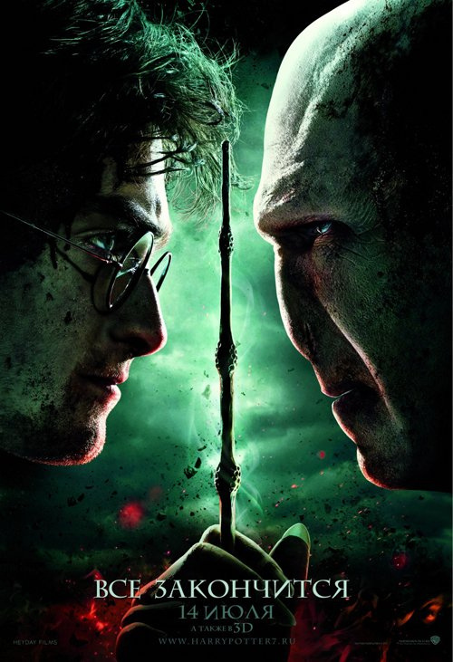
ЗАКЛЮЧЕИНИЕ ФИЛЬМА
СЪЕМКИ ПОСЛЕДНЕГО ФИЛЬМА СЕРИИ «ГАРРИ ПОТТЕР» ЗАВЕРШИЛИСЬ В ИЮНЕ 2010 ГОДА. ЭТО БЫЛ ЗАКЛЮЧИТЕЛЬНЫЙ ФИЛЬМ «ГАРРИ ПОТТЕР И ДАРЫ СМЕРТИ: ЧАСТЬ 2». ПОСЛЕДНИЙ ФИЛЬМ ВЫШЕЛ В ИЮЛЕ 2011 ГОДА, СТАВ ФИНАЛЬНОЙ ТОЧКОЙ В ЭКРАНИЗАЦИИ ПОПУЛЯРНОЙ КНИЖНОЙ СЕРИИ ДЖ. К. РОУЛИНГ, НАЧАВШЕЙСЯ В 2001 ГОДУ С ВЫХОДА ПЕРВОЙ КАРТИНЫ «ГАРРИ ПОТТЕР И ФИЛОСОФСКИЙ КАМЕНЬ».

